Slide 1

COMPRENDRE LES ENJEUX
« EAU et CHANGEMENT CLIMATIQUE »

Slide 2
DANS LE MONDE

Slide 3

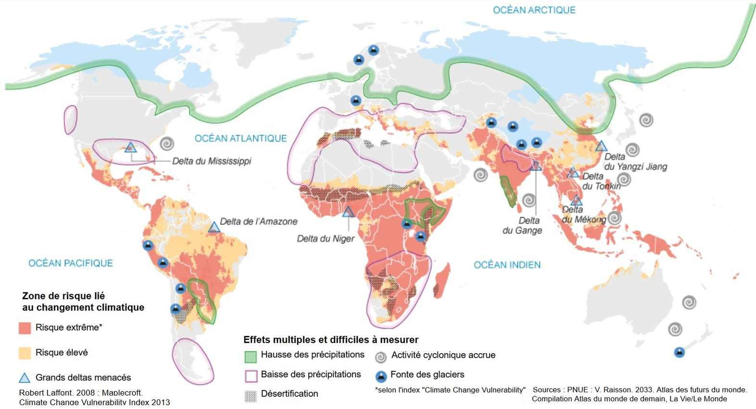
Pression des changements climatiques
Le Changement Climatique dans le monde, des effets variés:
Impacts: précipitations erratiques, désertification, fonte des glaciers et ses conséquences sur les débits

Slide 4
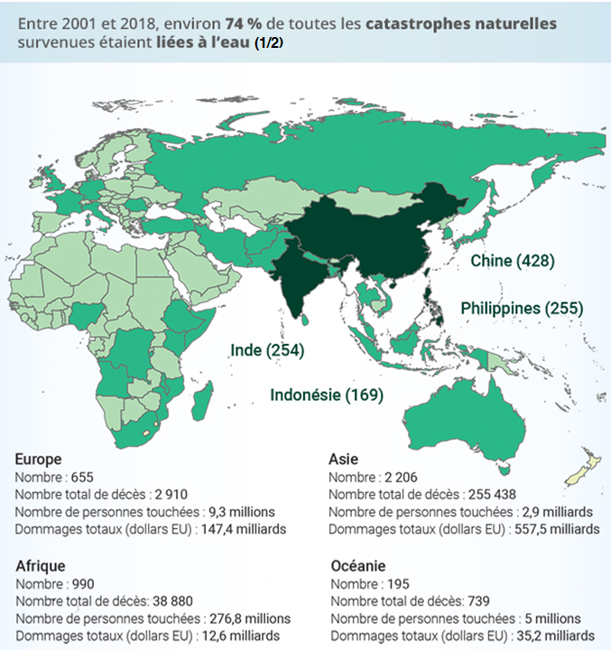
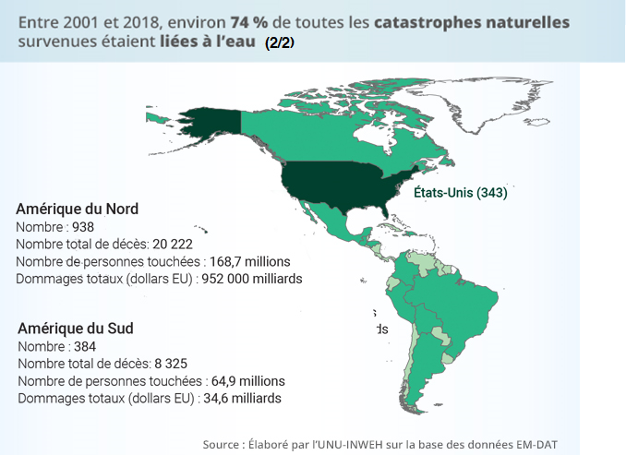
EAU ET CHANGEMENT CLIMATIQUE : 74% DES CATASTROPHES NATURELLES

Slide 5
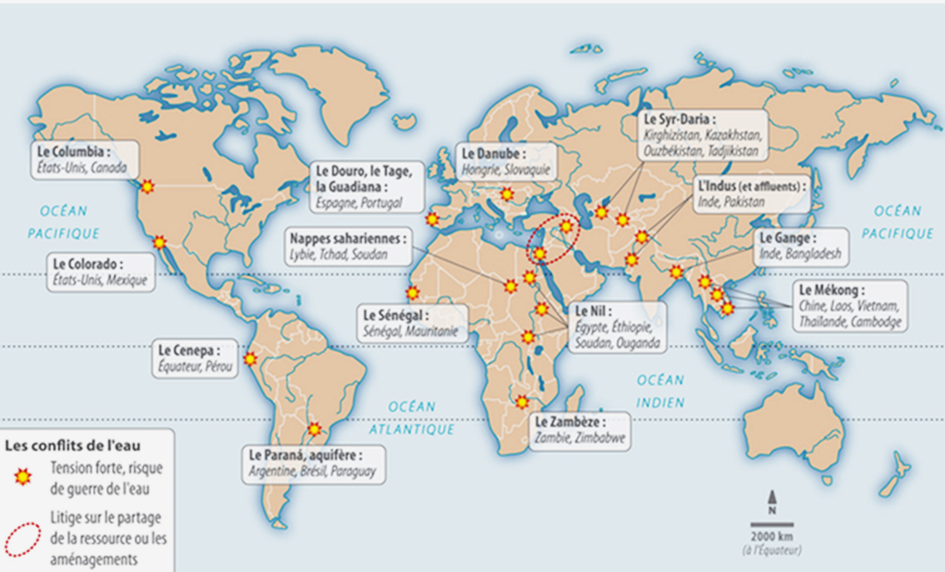
L’EAU DANS LE MONDE : DES GUERRES ?
La Syrie, Le Nil, le Danube, le Mekong, Israel et Palestine…..
« l'une des raisons de la guerre en Ukraine est que la Crimée ne dispose pas de source d'eau et que sa seule source d'eau provient du fleuve Dniepr qui se situe en Ukraine ». Eric Orsena, 2022

Slide 6
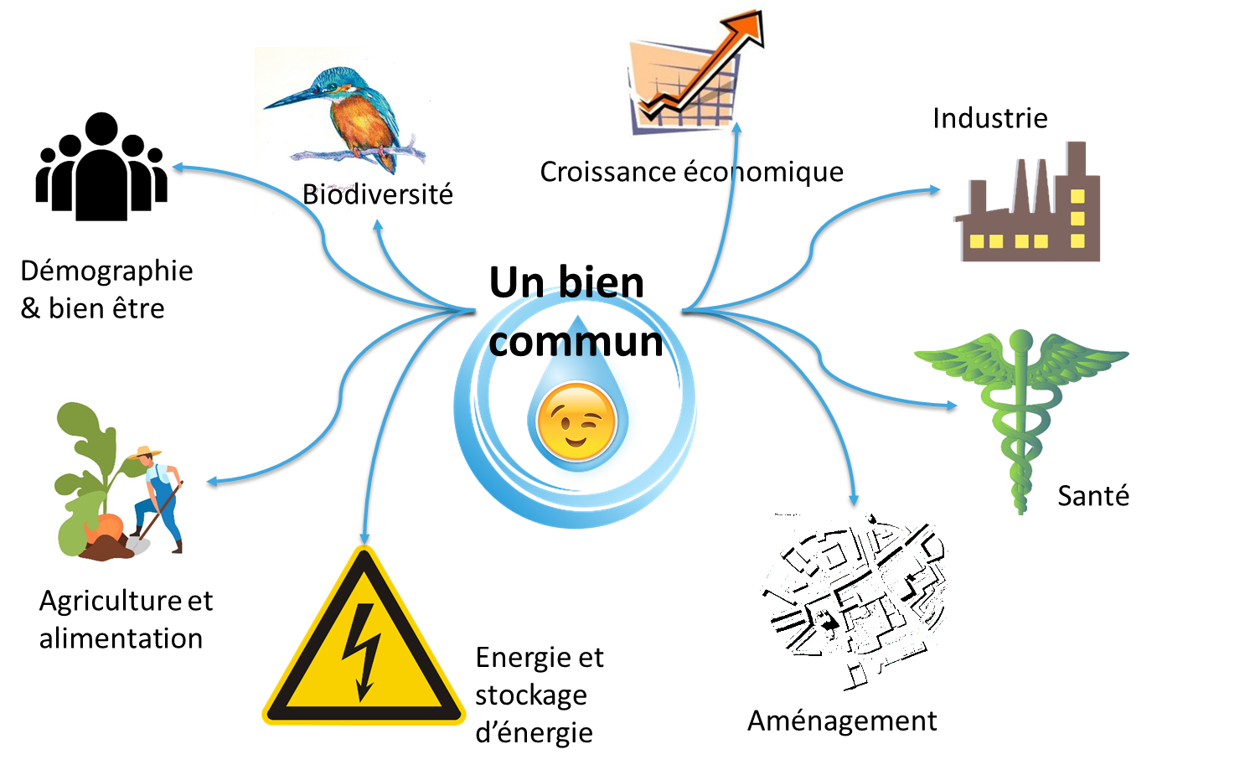
COMPRENDRE LES USAGES :

Slide 7
EUROPE ET FRANCE

Slide 8
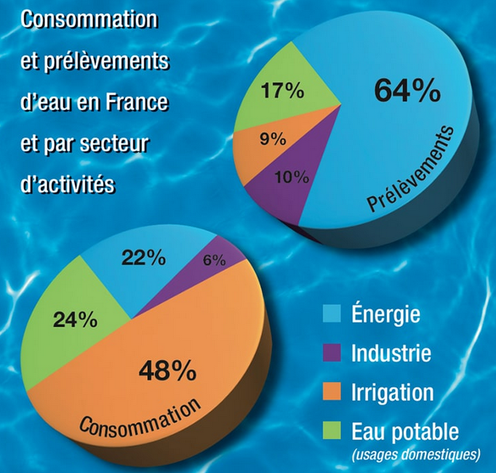
UN IMPACT QUANTITATIF sur les ressources
COMPRENDRE LES USAGES :
LA CONSOMMATION DE L’EAU EST LA NOTION ESSENTIELLE FACE AU CHANGEMENT CLIMATIQUE
C’EST L’UNE DES TENSIONS DE LA BATAILLE « QUANTITATIVE » DE L’EAU

Slide 9
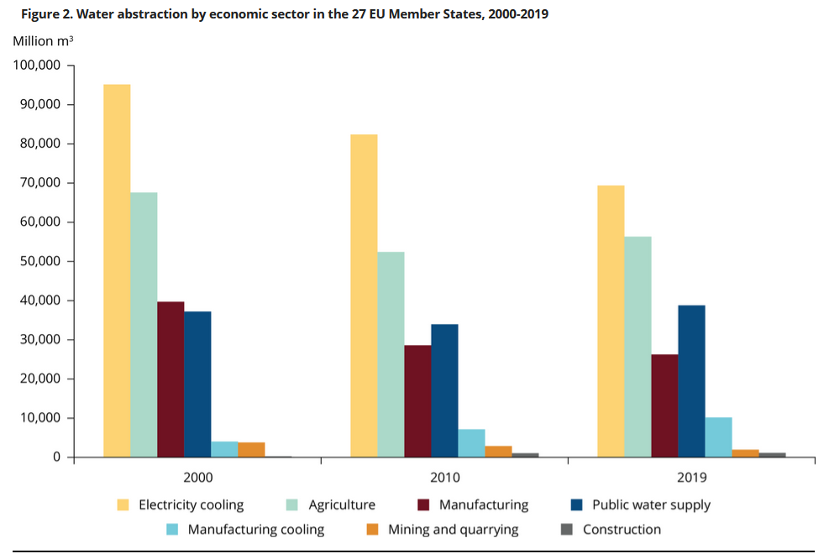
Les prélévements en europe
ELECTRICITE (REFROIDISSEMENT)
AGRICULTURE
AEP
PROCEDES INDUS
REFROIDISSEMENT INDUS

Slide 10
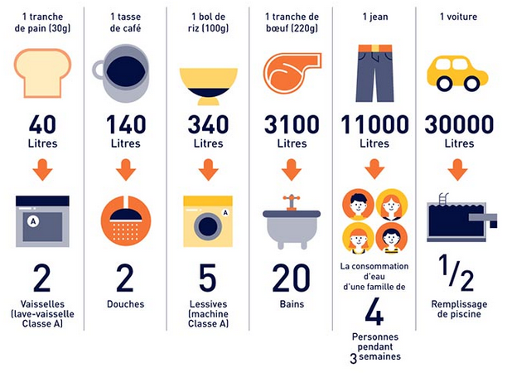
L’empreinte Eau: la consommation réelle?
Source: https://www.toutsurmoneau.fr/fiche/243771/l-empreinte-eau-240945

Slide 11
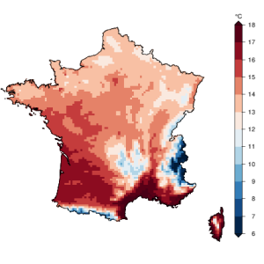
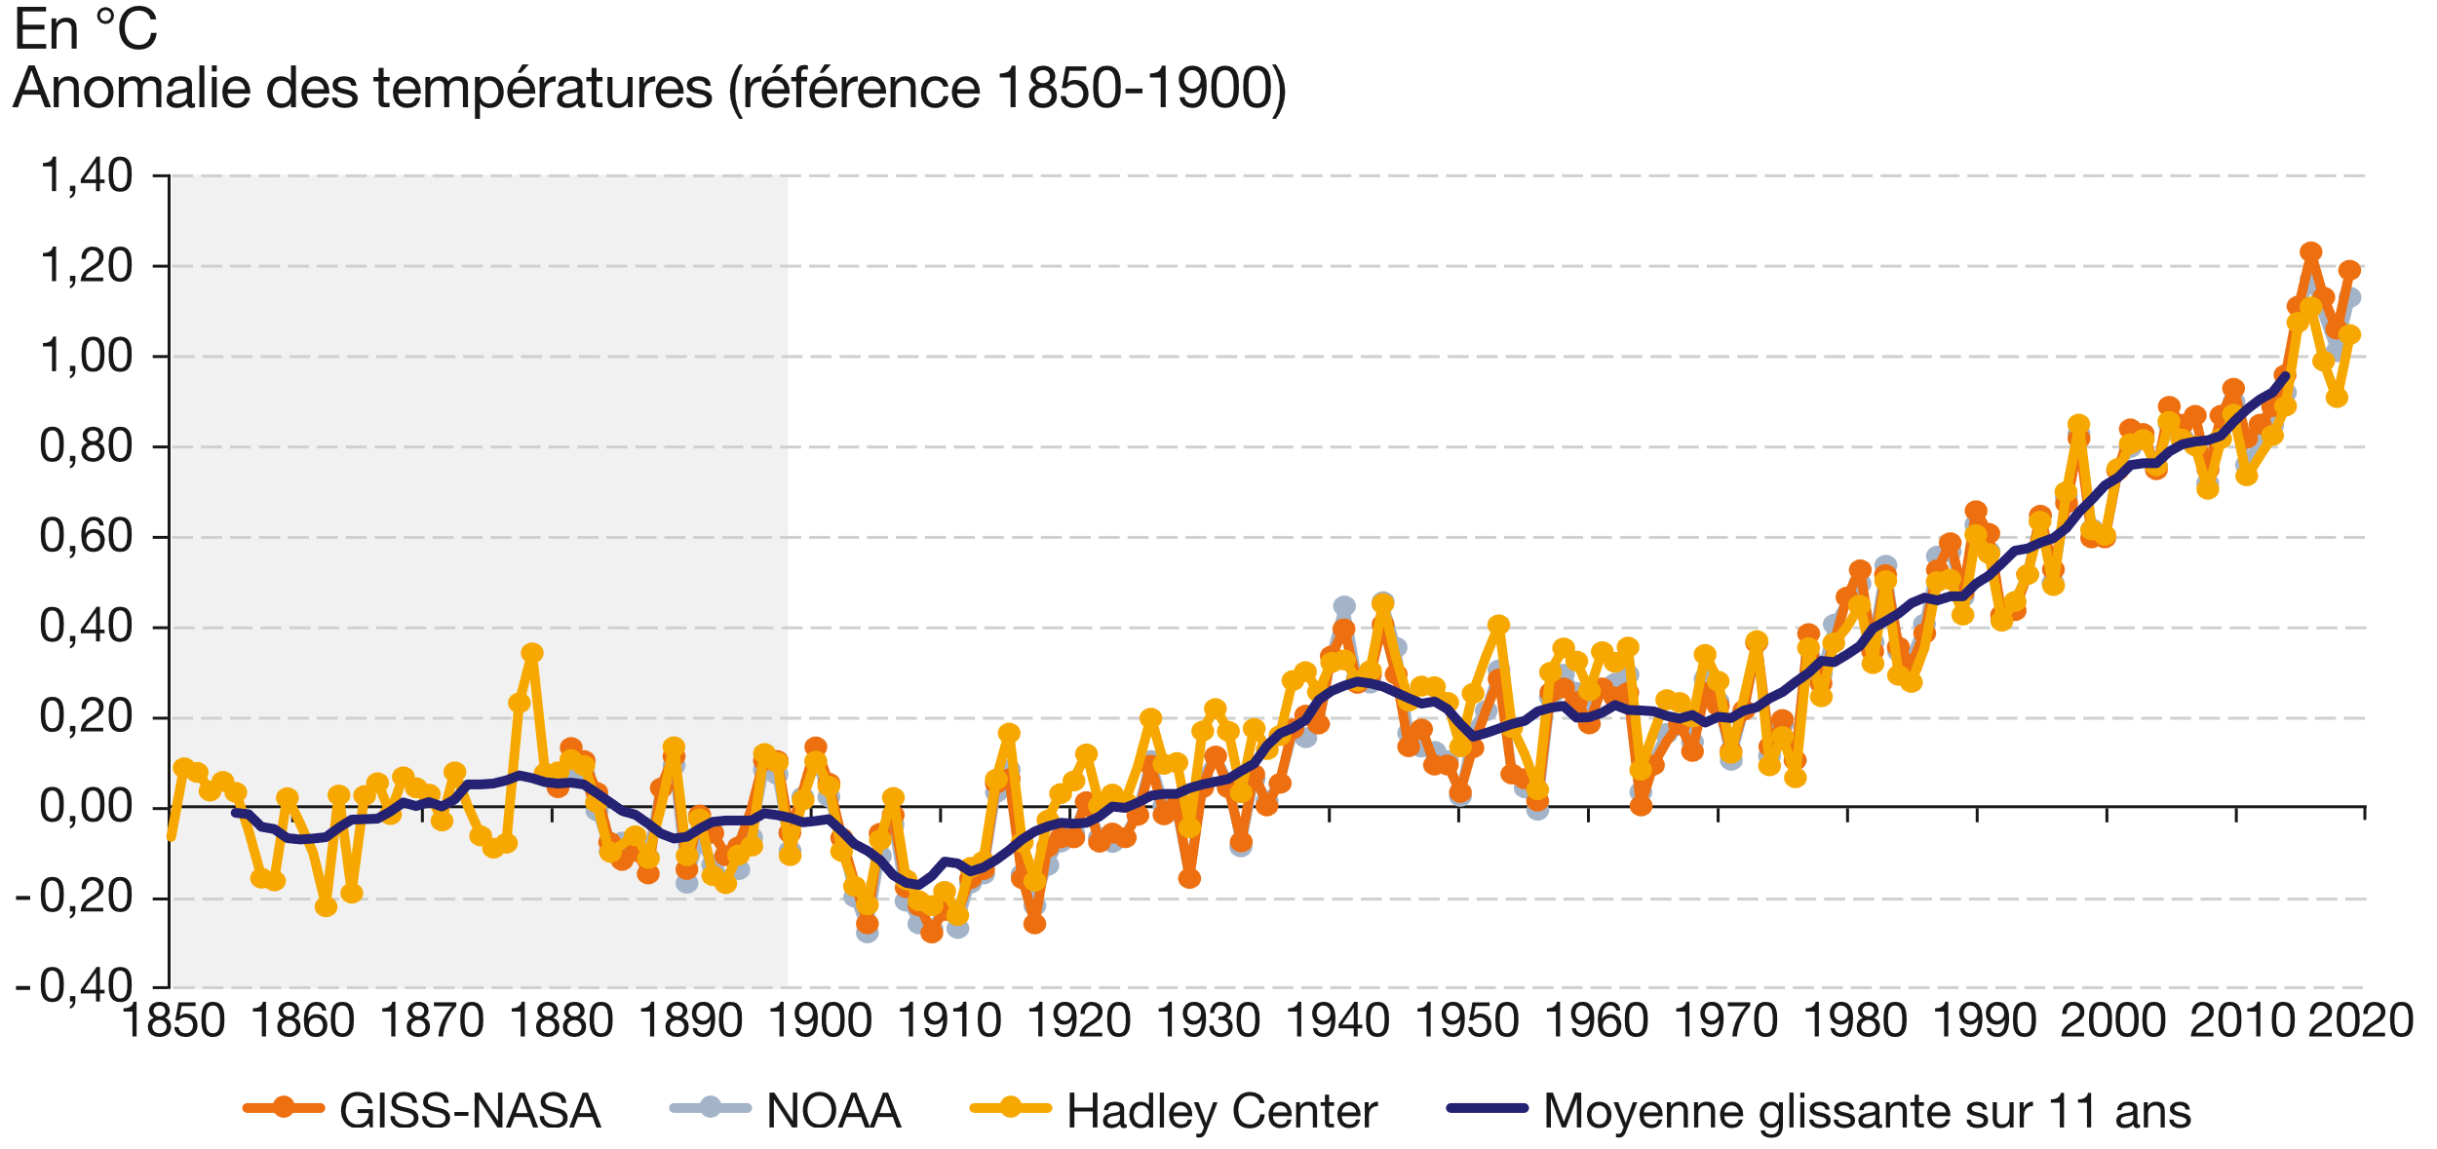
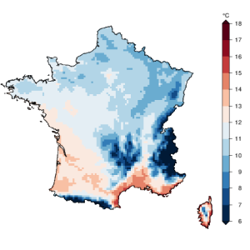
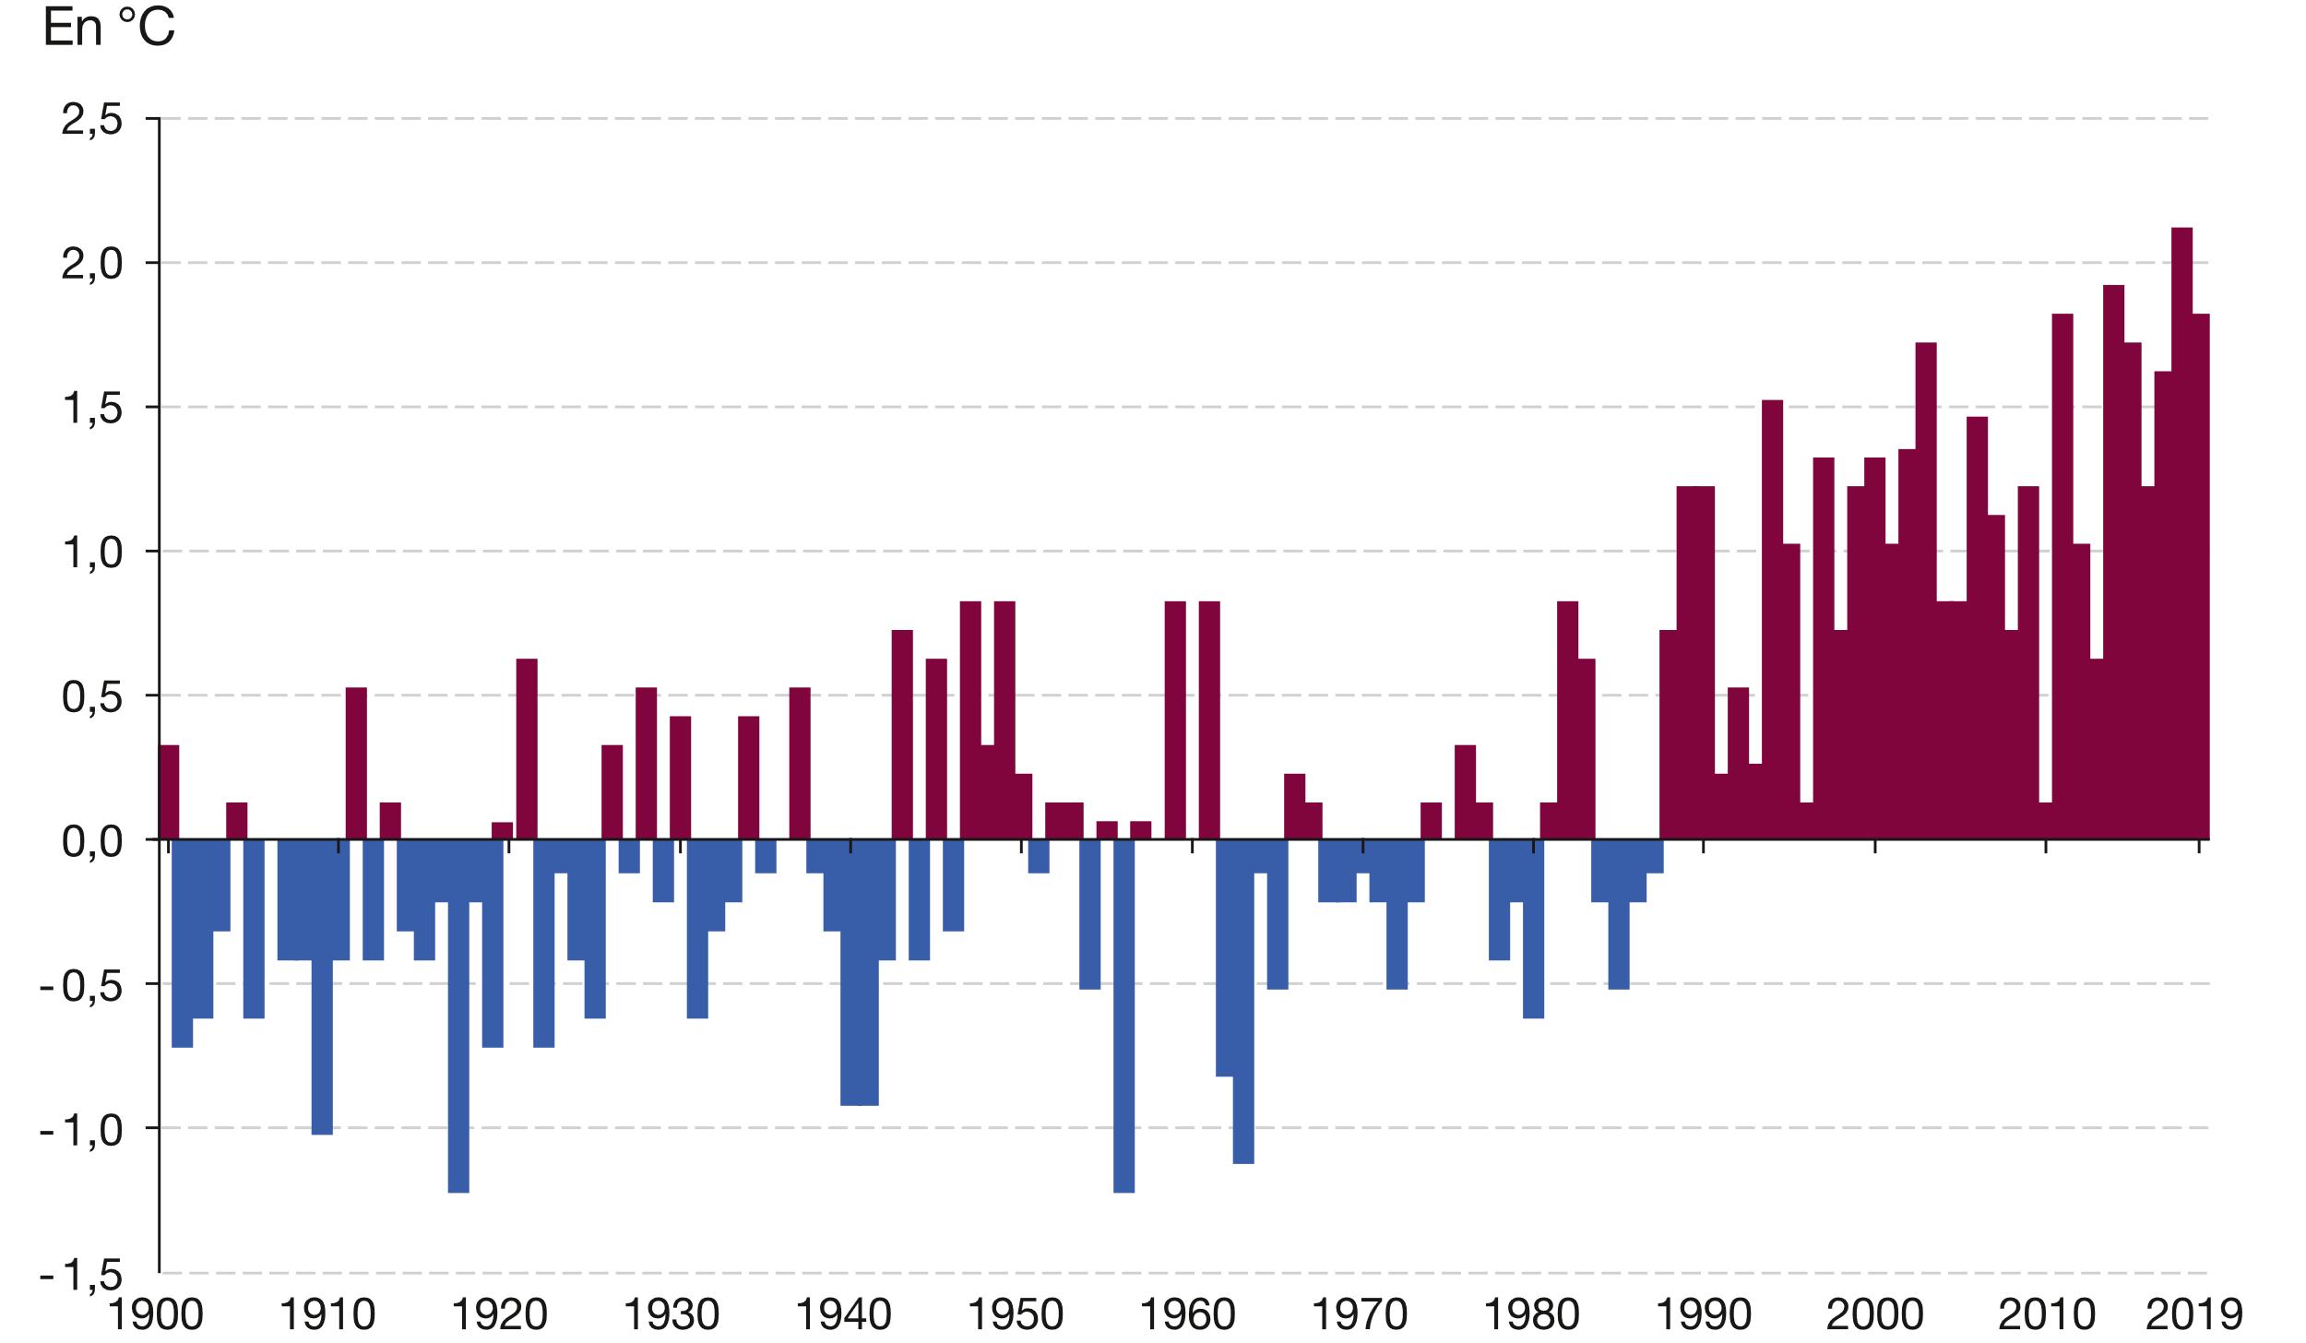
Le Changement Climatique en France : réchauffement
TRACC 2100
1976-2005

Slide 12
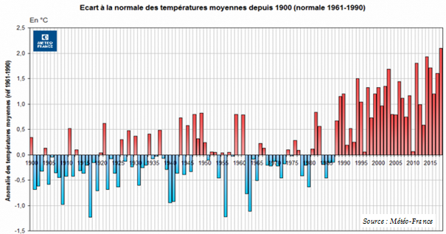
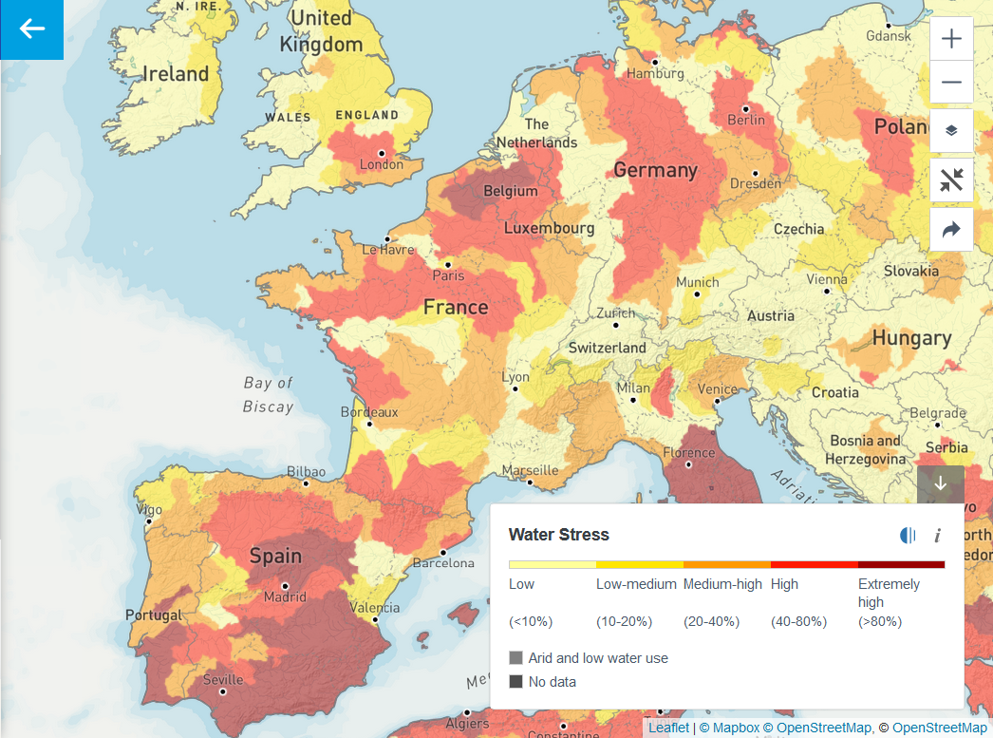
Indicateur de stress hydrique
Le Changement Climatique en France
Quantités disponibles:
Le risque sécheresse en France va croissant.
En vingt ans, la surface affectée dans notre pays est passée de 5 à 15 %.
À l’horizon 2046-2065, diminution des débits annuels moyens des cours d’eau de 10 à 40 %
La recharge des nappes phréatiques pourrait, quant à elle, diminuer de 10 à 25 %.

Slide 13
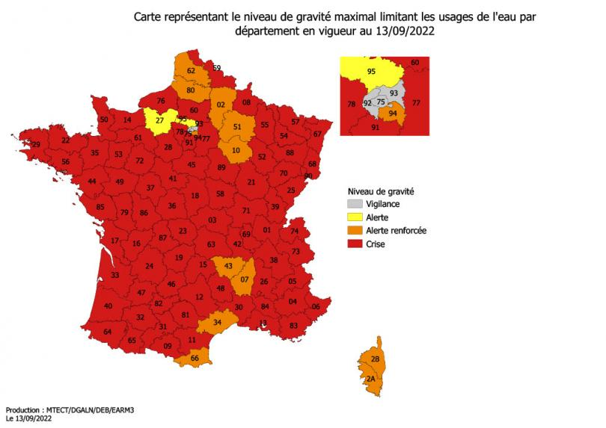
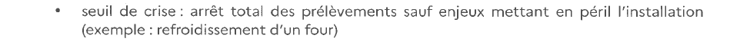
Arrétés sécheresse
2022

Slide 14
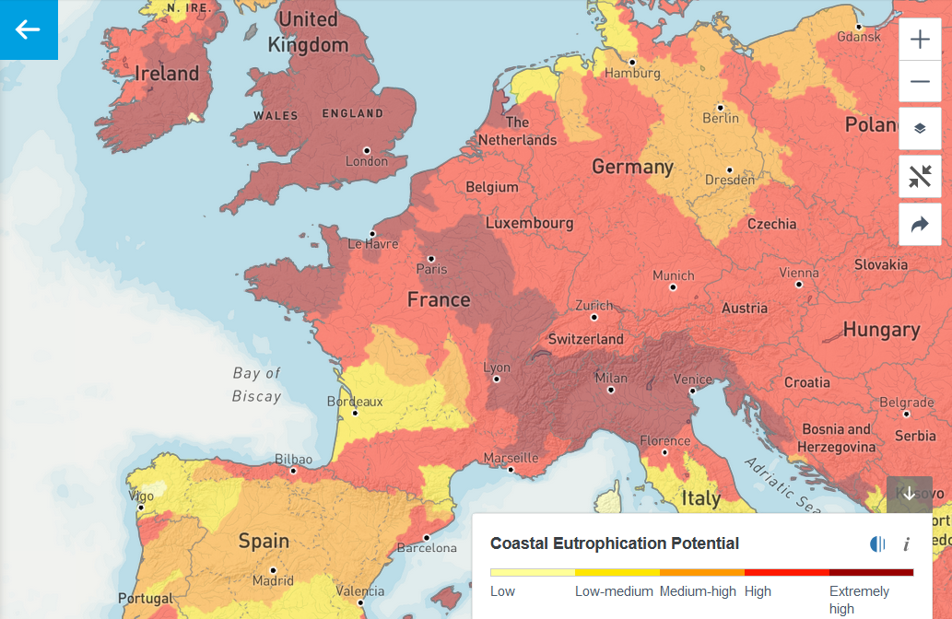
eutrophisation
Le Changement Climatique en France
Une influence sur la qualité
Le réchauffement de l’eau : une inquiétude majeure : +2° en 20 ans:
Dégradation en période d’étiage
(concentration des pollutions , eutrophisation, cyanobactérie etc…)
Impact sur la gestion de l’assainissement : réduire les rejets polluants et assurer le fonctionnement des >STEU même rurales
IMPACTS SUR LES USAGES
(refroidissement des centrales , production d’eau potable, usages récréatifs etc.)

Slide 15
Le Changement Climatique en France en bref
SOLS IMPERMEABLES
MAIS PLEUT-IL VRAIMENT MOINS? → NON
Monde : Augmentation des pluies
sauf en zone tropicale
En France : + 27% entre 1950 et 2020
MAIS
+ Pluies concentrées sur moins de jours / sécheresses et étiages plus longs
+ Augmentation de l’asséchement et de l’imperméabilisation des sols
AMENAGEMENTS URBAINS
PRATIQUES AGRICOLES
PERIODES DE SECHERESSE
RISQUE INONDATION VIOLENTE
DEBITS D’ETIAGES ET RECHARGE DE NAPPE

Slide 16
EN NOUVELLE AQUITAINE

Slide 17
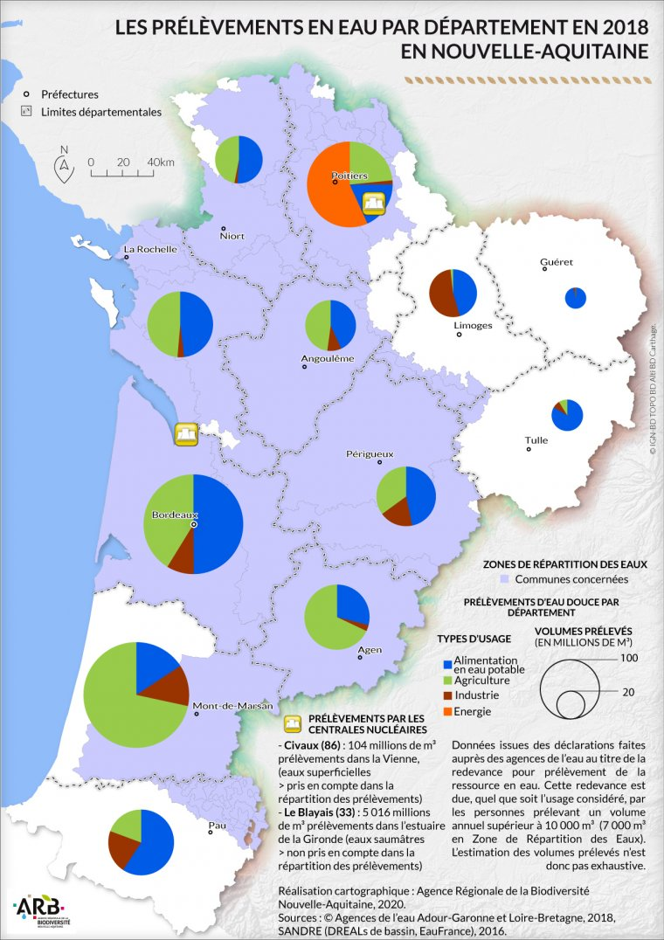
France
> 30 milliards de m3 prélevés par an
> 12 milliards sans les centrales
Nouvelle-Aquitaine:
1,5 milliards de m3 prélevés / an
152 litres/jour/habitant
10% de la surface agricole irriguée
LES QUATRES PILIERS D’ACTIONS
surface agricole
Pour Eau Potable
Pour Agriculture
Variations territoriales
NOUVELLE AQUITAINE
Pour Industrie
Présentation par Eric Tardieu, Directeur Général
Pour Centrales

Slide 18
2050-2060
200 Millions de m3 cubes d’eau manquent en NA chaque année → Plus d’ 1 milliards en 2050 à ce rythme

Slide 19
LES GRANDS ENJEUX de L’EAU PLUVIALE, SON RUISSELLEMENT, SON INFILTRATION et…
SON STOCKAGE

Slide 20
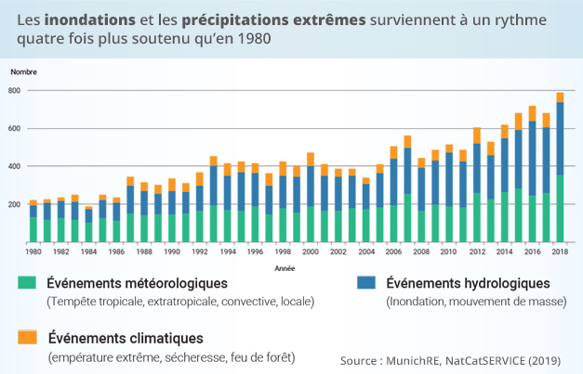
Pression des changements climatiques

Slide 21
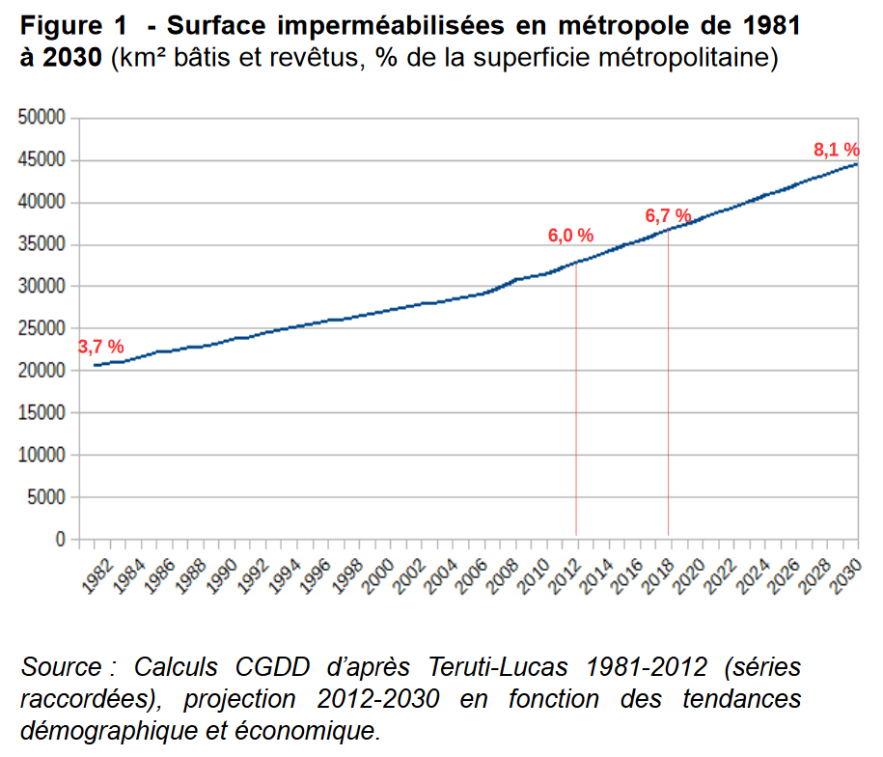
L’EAU RUISSELLE ET NE SE STOCKE PLUS
DES QUANTITES D’EAU QUI NE SONT PLUS MOBILISABLES
et des RISQUES

Slide 22
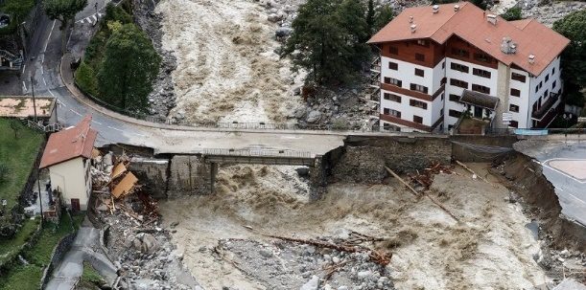
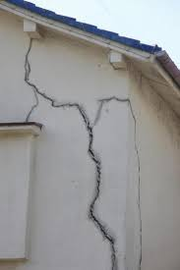
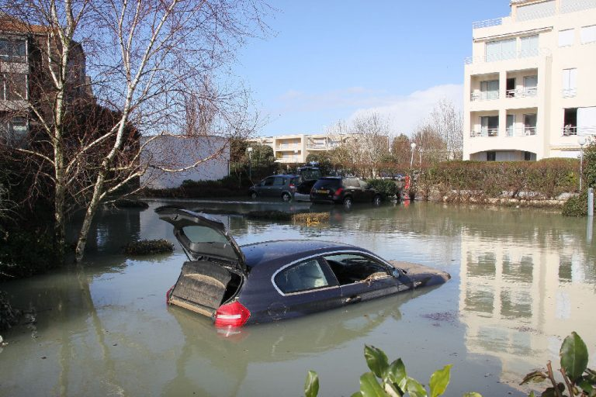
La Roya et la Vésubie
DES CONSEQUENCES DONT ON NE PREND PAS TOUJOURS LA MESURE
Nouvelle-Aquitaine:
2690 communes concernées par le phénomène d’inondation (débordement de cours d’eau et submersion marine) = une commune sur deux.
DES COUTS QUI RISQUENT DE DEVENIR INASSURABLES

Slide 23

CONSEQUENCE DU PASSE TECHNIQUE
Augmentation des volumes ruisselés
Accélération des écoulements
Augmentation des débits de pointe
Augmentation de la concentration des polluants
Limitation des zones naturelles d’expansion des crues
Augmentation des dommages
L’eau « oubliée » par les habitants
Dégradation et pollution du milieu récepteur
Effets immédiats et effets différés

Slide 24
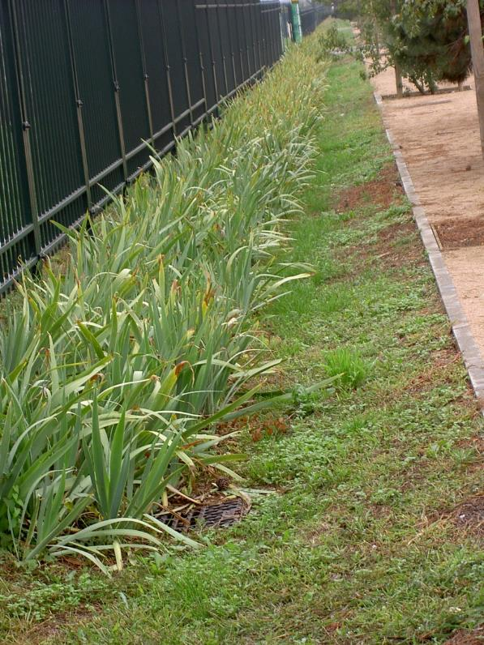
LES GRANDS PRINCIPES ACTUELS
Respecter le cheminement naturel de l’eau
Prendre en compte l’ensemble du bassin versant
Gérer les eaux le plus en amont possible et retarder l’évacuation vers les exutoires de surface
Créer des aménagements intégrés et multifonctionnels
Concevoir un système qui répondent à toutes
Rendre l’eau visible et réappropriée par les habitants

Slide 25
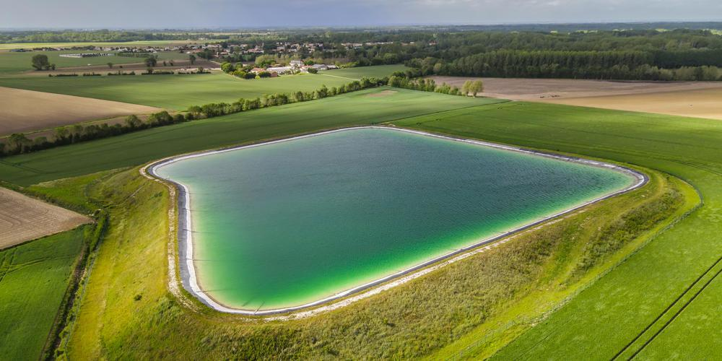
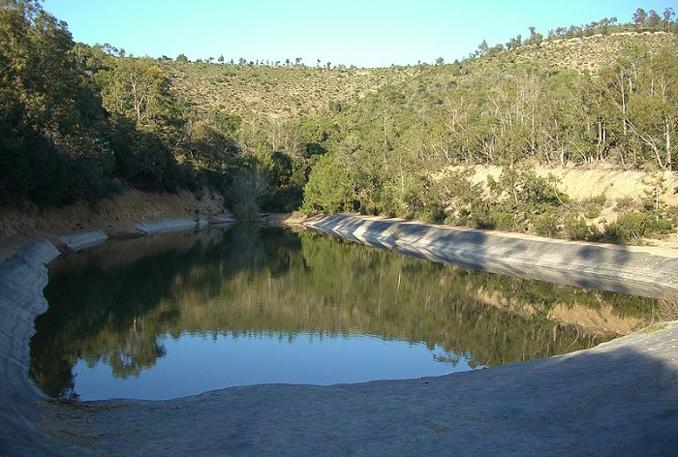
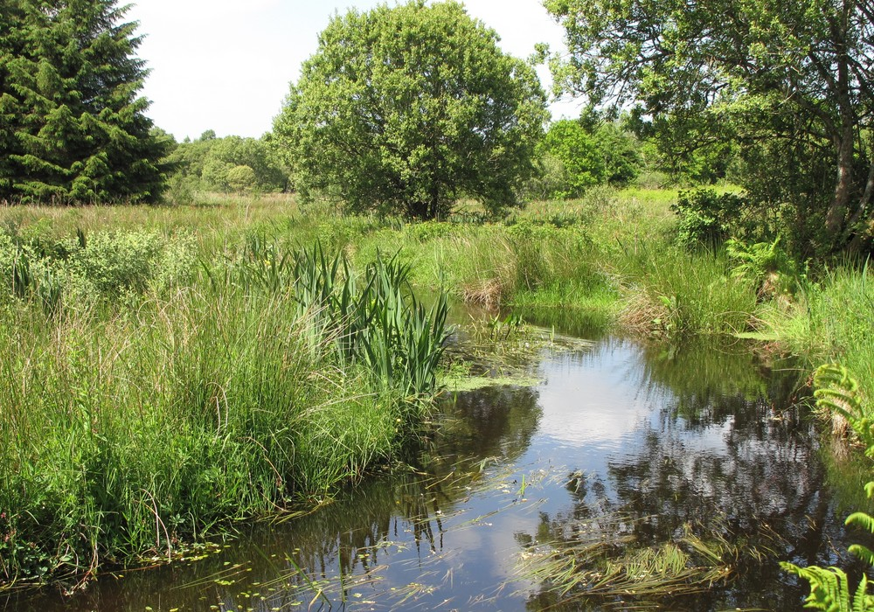
FOCUS SUR LE STOCKAGE
LA QUESTION DU STOCKAGE et de l’évaporation
LES RETENUES COLINAIRES ET LES « BASSINES »
DES TENSIONS EXTREMES
LES ZONES HUMIDES NATURELLES OU RECREES
1 m2 = 1m3 sans évaporation

Slide 26
EFFET DES STOCKAGES ARTIFICIELS: Exemple bassin de la vienne
En 6 mois d’étiage: plus d’évaporation sur plans d’eau que l’ensemble des usages

Slide 27
MAIS DES SOLUTIONS
La CONNAISSANCE A DES ECHELLES TERRITORIALES

Slide 28
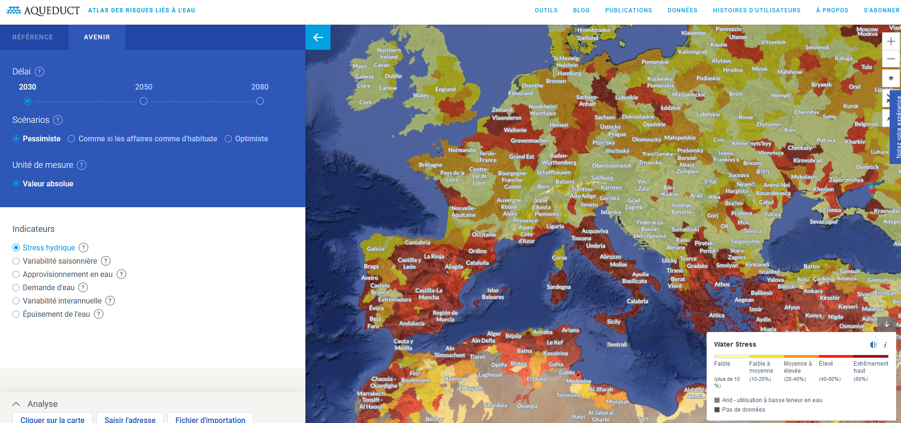
L’ACCES A LA CONNAISSANCE PAR LES DATA
Le WATER STRESS

Slide 29
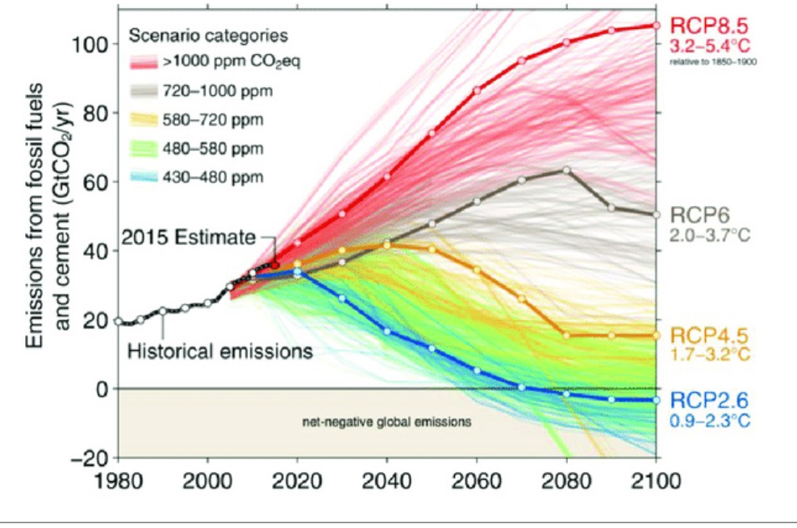

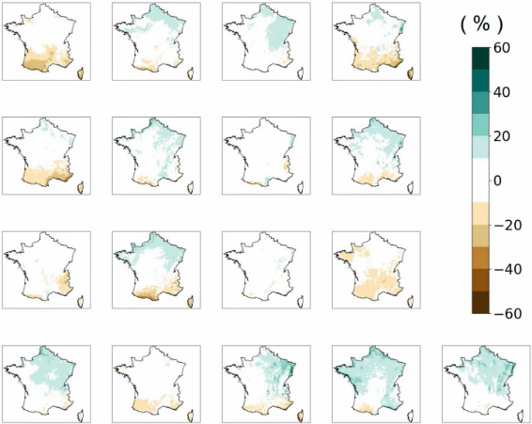
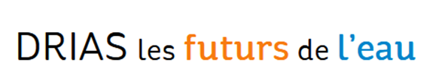
DEVELOPPEMENT
CONNAISSANCE EAU/ CLIMAT
Scénarios d’émission
Scénarios hydrologiques
Ecart relatif du cumul de précipitations annuelles par rapport à la valeur de référence
    Objectif: actualiser les connaissances scientifiques sur l’impact du changement climatique sur le climat et l’hydrologie (ressource, aléa) et faciliter le transfert vers les acteurs de l’eau
    Simulations à l’échelle des territoires
    Une maille de 8km x 8km

Slide 30
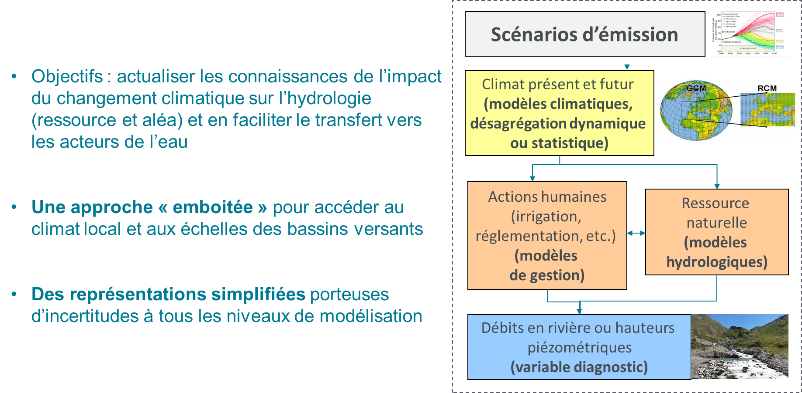
DEVELOPPEMENT
CONNAISSANCE EAU/ CLIMAT
Un défi à l’échelle locale

Slide 31
MAIS DES SOLUTIONS
Une APPROCHE SYSTEMIQUE DE L’AMENAGEMENT

Slide 32
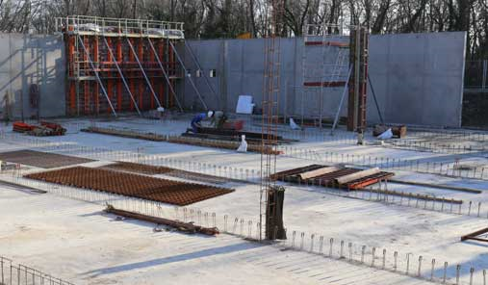
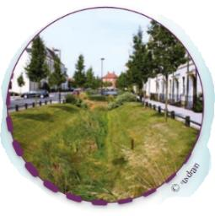
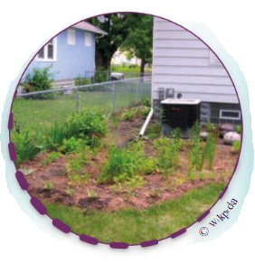
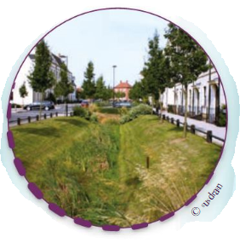

Eco-ingénierie versus infrastructure grise ? Approche systémique
Un schéma global : « mesures combinées » éco-ingéniérées
La recherche de services rendus multiples ( plusieurs bénéfices, plusieurs fonctions)
→ Des acteurs à impliquer sur différents secteurs
→ Une échelle territoriale et des acteurs intégrés
→ Une concertation et planification difficile?
→ De nouvelles approches de financements
Un schéma classique :
Une réponse à une problématique unique (par exemple, protection contre les inondations)
Une solution technique appropriée
Un financement spécifique
Une évolution des bases de dimensionnement difficile
Un schéma classique :
Obligation de réponse à une problématique
(par exemple, protection contre les inondations)
Une solution technique appropriée
Un financement spécifique avec des règles systématiques (Agences de l’Eau, Département etc …)
Une nécessaire évaluation, quantification, monétarisation des services / bénéfices
Une nécessaire évaluation, quantification, monétarisation des services / bénéfices

Slide 33
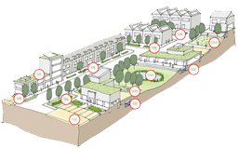

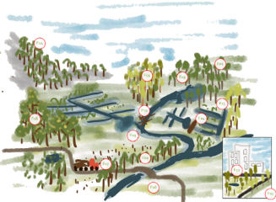
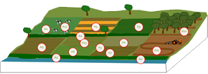
FOCUS UE: MESURES NATURELLES DE RETENTION D’EAU PLUVIALES
FOCUS SUR LES MESURES NATURELLES de rétention d’eau
- RALENTIR LES FLUX
- INFILTRER
- STOCKER
4 secteurs - 53 mesures pour:
Urbain
Hydromorphologie
U1 – Toits verts
N3 – Reconnexion
de plaine inondable
Agriculture
Forêt
A1 – Prairies
inondables
F5 – Reconversion
des territoires
DEMARCHE ECOSYSTEMIQUE ET MULTI-BENEFICES

Slide 34
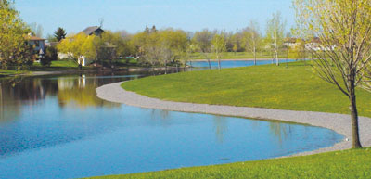
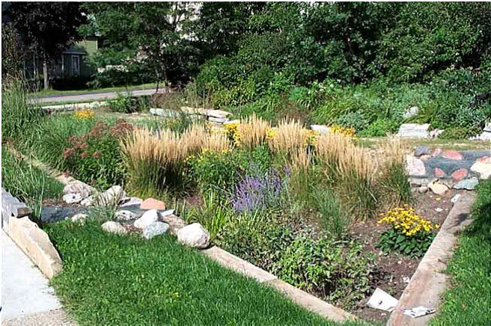
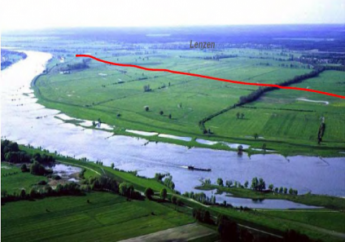
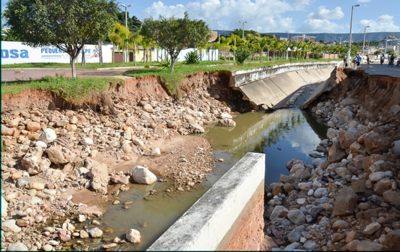
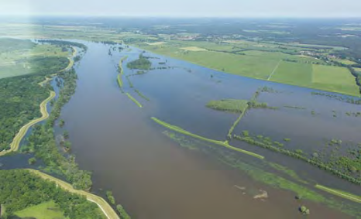
U
Bassin de rétention naturalisé et jardins pluviaux:
Cadre de vie et valeur foncière
Gestion Inondation
Biodiversité
CC et ilots de chaleur
Directive habitat et biodiv
Traitement et stockage des pollutions
U
H
H
Restauration de plaines inondables, renaturation des berges
Ralentissement
Cadre de vie
Biodiv
Traitement
Habitat…

Slide 35
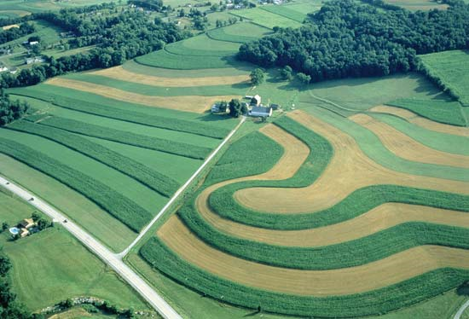
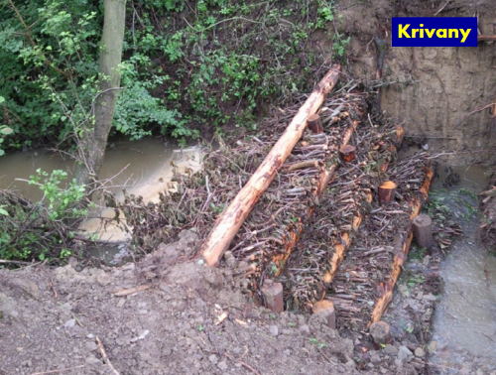
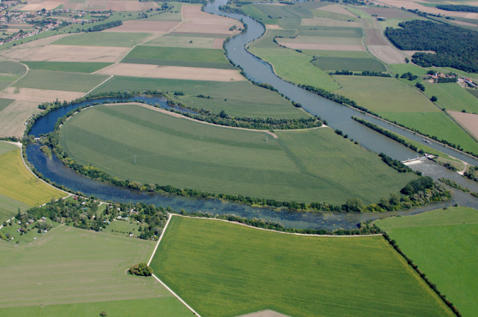
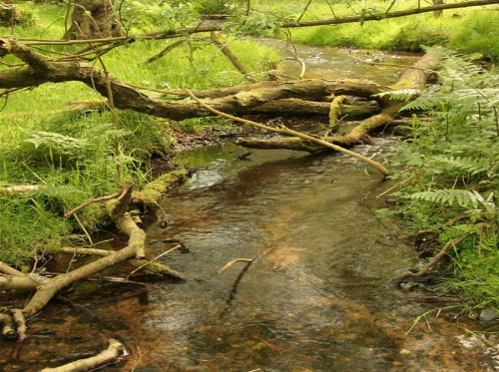
Cultures alternées et topographie respectée
Zones de stockage
provisoire de
sédiments
A
F
H
Reconnexion latérale
H
Gestion naturelle des « embâcles »

Slide 36
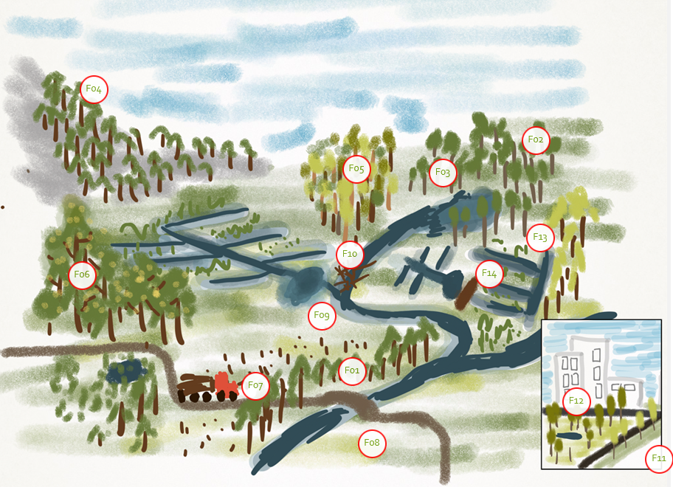
F1 - Zones tampons riveraines boisées
F2 - Maintenance de la couverture forestière dans les zones amont des cours d'eau
F3 - Boisement de bassins d’alimentation de réservoirs
F4 - Plantation ciblée pour « capter » les précipitations
F4 - Plantation ciblée pour « capter » les précipitations
F5 - Conversion de l'utilisation des terres
F6 - Couvert forestier permanent
F7 - Conduite « sensible à l'eau »
F8 - Conception appropriée des routes et traversées de cours d'eau
F9 - Bassins de sédimentation
F10 - Gros débris ligneux
F11 - Parcs forestiers urbains
F12 - Arbres en milieux urbains
F13 - Ouvrages de contrôle du débit de pointe dans les forêts gérées
F14 - Zones d’écoulement de surface dans les forêts de tourbières
Mesure de sylviculture

Slide 37
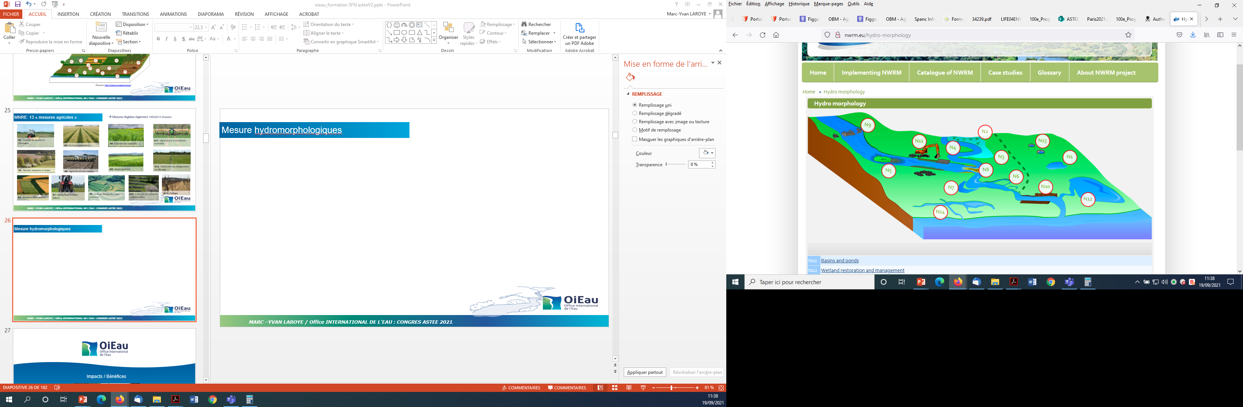
Mesure hydromorphologiques
N1 - Réservoirs d'eau et étangs
N2 - Restauration et gestion des zones humides
N3 - Restauration et gestion de plaines d'inondation
N4 - Reméandrage
N5 - Renaturalisation du lit du cours d'eau
N6 - Restauration et reconnexion de cours d'eau saisonniers
N7 - Reconnexion de lacs de bras morts et entités similaires
N8 - Renaturation du lit de cours d'eau
N9 - Suppression de barrages et autres barrières longitudinales
N10 - Stabilisation naturelle des berges
N11 - Suppression de la protection riveraine
N12 - Restauration des lacs
N13 - Restauration de l'infiltration naturelle vers les eaux souterraines
N14 - Renaturalisation de zones de polders

Slide 38

« mesures agricoles »
A1 - Prairies de fauche et pâturages
A2 - Bandes tampons et haies
A3 - Rotation des cultures
A4 - Culture en bandes avec contours
A5 - Culture intercalaire
A6 - Agriculture sans labour
A7 - Agriculture à faible labour
A8 - Couverture végétale
A9 - Semis précoce
A10 - Cultures en terrasses traditionnelles
A11 - Agriculture à circulation contrôlée
A12 - Réduction du chargement en élevage
A13 - Paillage
(Source: http://nwrm.eu/agriculture)

Slide 39

« mesures urbaines ou aménagement (parc indus)»
U1 : Toits végétalisés
U2 : Captages de l’eau de pluie
U3 : Surfaces perméables
U4 : Baissières (ou noues)
U5 : Canaux et rigoles
U6 : Bandes (/fossés) de filtration
végétale
U7 : Puits absorbants (ou puisards)
U8 : Tranchées d’infiltration
U9 : Jardins pluviaux
U10 : Bassins d’orage (secs)
U11 : Bassins de rétention (humides)
U12 : Bassins d’infiltration
Source: http://nwrm.eu/urbain

Slide 40

SFN et MNRE : « train de mesures: une nécessaire approche territoriale
Combinaison de mesures des 4 secteurs, en fonction des bénéfices recherchés et des contraintes locales
Des outils :
Mesures Agri-environnementales
Programmes de mesures (Directive Cadre Eau - DCE)
Gestion des Milieux Aquatiques et Prévention des Inondations (GEMAPI)
Projet Territorialisé de Gestion de l’Eau (PTGE, TTH)
Projet de Gestion des Ressource en Eaux (PGRE)
Contrat de Transition Ecologique (CTE)
Soutien aux Pratiques sectorielles
  Sylviculture
  Agriculture
  Urbanisme
© NWRM

Slide 41


INTEGRATION DANS LES ESPACES PUBLICS: CRÉER DES LIEUX DE VIE A VALEUR AJOUTEE
CE SONT LES OBJECTIFS DES SFN!!
RENDRE PERCEPTIBLE L’EAU A NOUVEAU EN TERME DE BIEN COMMUN ET D’HISTOIRE COMMUNE et
INTEGRER LE DEVELOPPEMENT ECONOMIQUE
Convaincre les urbanistes, les aménageurs, les lotisseurs publics et privés, et les acquéreurs.
Valoriser (foncier, attractivité, dév. Éco)
Les fonctions sociales
La pédagogie de l’eau

Slide 42



Requalifier des
espaces
COPYRIGHT OIEau
Ecole ingénieurs (38)
Citée de la Saussée
DEA 93

Slide 43

CRÉER DES LIEUX DE VIE A VALEUR AJOUTEE

Slide 44
MAIS DES SOLUTIONS
FOCUS SUR LA REUTILISATION

Slide 45


Recyclage, REUSE, REUT…
la réglementation évolue
Réutilisation des eaux usées traitées
Recycler / Réutiliser des eaux usées en boucle courte
Irrigation agricole
Autres industriels
Lutte contre les incendies
Recharge de nappes

Slide 46

SYMBIOSES
Exemple : Danemark, Kalundborg

Slide 47

SYMBIOSES
Exemple : singapour

Slide 48



Le Zero rejet industriel: exemple MONIN
Flux | Débits annuels
Eau potable | 59 000 m³
Effluents rejet STEP | 45 000 m³
Saumure | 453 m³
Flux | Débits annuels
Eau potable | 19 000 m³
Saumure | 81 m³
DCO concentrée | 405 T
Eau recyclée | 40 000 m³

Slide 49
DES MOYENS?

Slide 50
ET LE PRIX DE L’EAU? = PRIX DU SERVICE
Votre Facture d’eau potable:
    DISTRIBUTION EP
    COLLECTE ET TRAITEMENT EU
    REDEVANCES (ressources entre autre)
4€ le m3 en moyenne
(20% de plus en europe)
115 à 300 fois moins cher qu’une eau en bouteille
65% des français boivent de l’eau en bouteille
EAU POTABLE
< 1 % du BUDGET
TELEPHONIE
3 % du BUDGET
ENERGIE
5 % du BUDGET

Slide 51
PRIX DE L’EAU = PRIX DU SERVICE
Augmentation prévisible:
    MAINTIEN DE LA QUALITE FACE AU CC
    PROTECTION DE LA RESSOURCE
    NOUVELLES POLLUTIONS
    DIMINUTION DES VOLUMES CONSOMMES POUR DES EQUIPEMENTS IDENTIQUES (sécurité incendie)
    LE « MUR D’INVESTISSEMENTS » du PATRIMOINE : réseaux vieillissants, fuites
    DES TENSIONS et INCOMPREHENSIONS SUR LA PRISE EN CHARGE DE LA PROTECTION DE LA RESSOURCE : REPOSE BEAUCOUP SUR LE CONSOMMATEUR DOMESTIQUE
    LA GESTION PARTAGEE EST AUSSI « AU CŒUR » DU PRIX DE L’EAU

Slide 52
CONCLUSION?

Slide 53
CONCLUSION:
INTREGRER ET PARTAGER : DECISIONS et FINANCEMENTS INTERSECTORIELS
EVITER, REDUIRE, COMPENSER
REVENIR VERS LES SOLUTIONS NATURELLES (Gérer à la source, modifier les pratiques, désimperméabiliser et ouvrir les cours d’eau, renaturer et défendre les zones humides)
GERER L’ESPACE ET RECONNECTER LES AMENAGEMENTS URBAINS OU INDUSTRIELS OU ENCORE AGRICOLE A LEUR BASSIN
« SENSIBILISER» LES DECIDEURS, USAGERS DE L’EAU ET DES ESPACES

Slide 54
CONCLUSION: MENER LA BATAILLE POUR L’EAU
ET LA GOUVERNANCE?
  LA SOLITUDE LA POLITIQUE DE L’EAU!
  LES SILOS DE COMPETENCES!
  MAIS DES ATOUTS:
  Le modèle français par bassin
  L’évolution européenne
  Les nouvelles générations
  Les projets de territoire (PTGE, PGRE, TTH, SAGE…) et une implication plus forte des élus et des usagers autour d’un même enjeu: CONCERTATION ET PARTAGE
  …

